Slide 1

مشاوره
مدیریت
Management consulting

Slide 2
فهرست :
  چکیده
  مقدمه
  تاریخچه
  تعریف مشاوره مدیریت
  خدمات یک مشاور مدیریت
  اهداف
  مهارت ها و تخصص های یک مشاور
  انواع مشاغل مرتبط
  تفاوت مشاوره مدیریت و مشاوره کسب و کار
  صنعت مشاوره مدیریت در ایران
  مزایا و معایب
  منابع

Slide 3

چکیده
مشاوره مدیریت یک حوزه تخصصی است که به سازمان‌ها کمک می‌کند تا عملکرد خود را بهبود ببخشند و به اهداف کسب‌وکاری خود دست یابند. مشاوران مدیریت از طریق تجزیه و تحلیل فرآیندهای کسب‌وکار، ارائه راه‌حل‌های نوآورانه و کمک به اجرای تغییرات، ارزش افزوده ایجاد می‌کنند. آن‌ها ممکن است در زمینه‌هایی مانند استراتژی، بهبود عملیات، تغییر سازمانی و مدیریت تغییر، توسعه مهارت‌های رهبری و آموزش و توسعه کارکنان فعالیت کنند.

Slide 4
تعریف مشاوره مدیریت Management consulting ) )
اصطلاح مشاوره مدیریت مجموعه‌ی گسترده‌ای از فعالیت‌های مرتبط با کسب و کار را پوشش می‌دهد. مشاوران مدیریت در زمینه‌‌‌های مختلف از جمله استراتژی، فروش، تحقیقات بازار، منابع انسانی، بهبود عملکرد، بازاریابی دیجیتال، مدیریت مالی، برندینگ، صادرات و واردات، ایمنی، فناوری اطلاعات و تحول دیجیتال فعالیت می‌کنند.
مشاوره مدیریت یک نوع خدمت است. خدمتی از جنس راهنمایی که به مشتریان کمک می کند تا مسایل مدیریتی و فرصت های خود را شناسایی و تحلیل کنند. مشاور مدیریت با توجه به شرایط مشتریان، راه حل هایی را توصیه و یا فعالیت هایی را پیشنهاد می کند و پس از تایید کارفرما، در پیاده سازی و اجرایی کردن آن ها نیز همراهی دارد

Slide 5
به طور خلاصه می توانیم بگوییم که مشاوره مدیریت:
ارائه روش های کاربردی در کسب و کار به شرکت ها توسط فردی متخصص است.
خدمتی است که به ارائه توصیه هایی به کارآفرینان و مدیران کسب و کار می پردازد.
کمک به شرکت ها برای تحلیل و توسعه سودمندی استراتژی های کسب و کار است.
شغلی است که به رهبران شرکت ها، دولت ها، سازمان ها و مراکز غیرانتفاعی، خدمات مشاوره ای و سرمایه گذاری در حوزه کسب و کار ارائه می دهد.

Slide 6
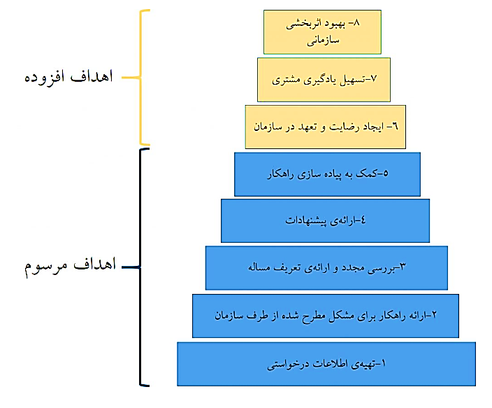
اهداف مدیریت مشاوره

Slide 7
صنعت مشاوره مدیریت در ایران
صنعت مشاوره مدیریت در ایران خوشبختانه از جمله حوزه‌هایی است که خیلی زود توانست با اتصال به مبداء این حرفه که به واسطه عضویت انجمن مشاوران مدیریت در شورای بین المللی موسسات مشاور مدیریت، به استانداردهای جهانی نزدیک شود.
این در حالی است که در حوزه‌های متعددی این اتصال و به روز شدن سال‌ها و شاید دهه‌ها طول می‌کشد و گسست ایجاد شده بین منابع جهانی و حوزه مورد نظر در داخل کشور، خسارات زیادی به بار می‌آورد.
خوشبختانه مشاوره مدیریت به عنوان یک پدیده نوظهور در حوزه علم مدیریت همگام با تحولات بنیادین علم مدیریت دنیا، تعامل گسترده ای با نهادهای جهانی ایجاد کرد و باعث شد این شغل خیلی زود از حاشیه به متن آمده و اهمیت بالایی پیدا کند.

Slide 8

منابع
مقدمه ای بر مشاوره مدیریت ، دکتر بابک جوادی
https://sharifstrategy.org/
https://imca.ir/
https://consulting.imi.ir/
https://motamem.org/

